Slide 1
可視・近赤外線分光で探る遠方銀河の星形成フィードバック
東大物理M1 大内研 播金優一
共同研究者：大内正己、Suraphong Yuma、Michael Rauch、中島王彦、小野宜昭

Slide 2
イントロダクション ：アウトフロー
銀河の中のガスのアウトフローは、星形成活動を抑制するフィードバックのメカニズムの一つだと考えられている。
アウトフローは、AGNや星形成活動（SNe、恒星風、恒星の輻射圧）によって引き起こされると考えられている。
しかし、実際にアウトフローによる星形成活動の抑制が起こっているのかはまだよくわかっていない。

Slide 3
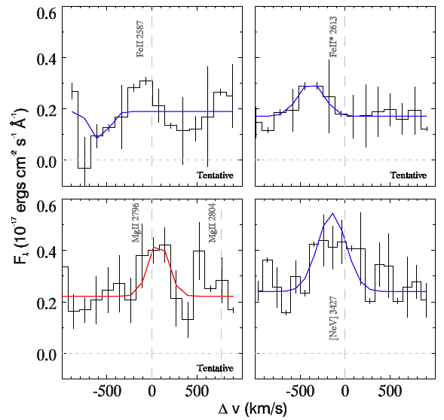
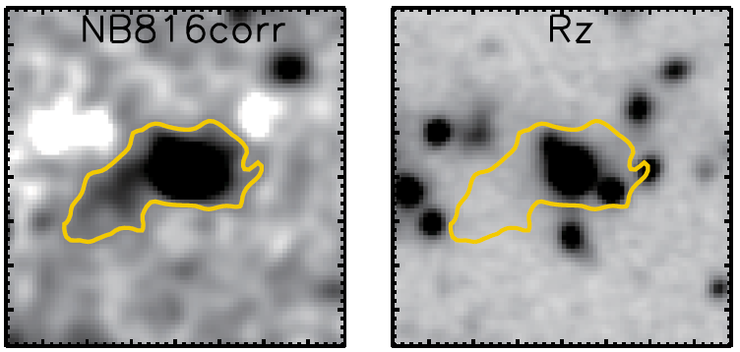
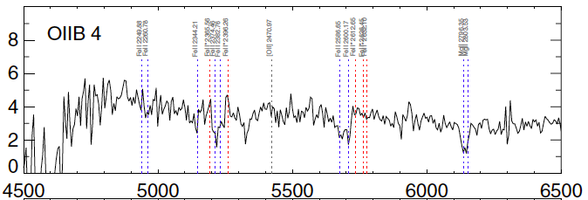
イントロダクション：[OII] Blobs
Yuma+ 2013： [OII]Blobs(OIIBs) をｚ~1.2に12個発見
[OII]輝線が30kpc以上の範囲に空間的に広がっている
OIIB1：AGNあり
アウトフロー（500-600km/s）
OIIB4: アフトフロー(~200km/s)
Yuma+ 2013

Slide 4

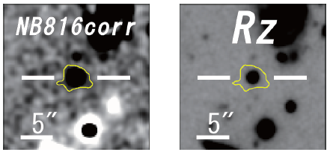
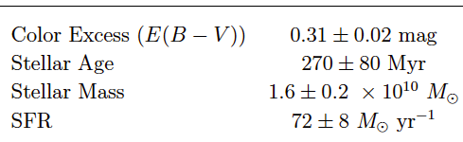
Target: OIIB10
OIIB10: SSFRが と比較的高い
→星形成活動によるアウトフローが存在？
近赤外（Keck/MOSFIRE）と可視（Magellan/LDSS3）で分光

Slide 5
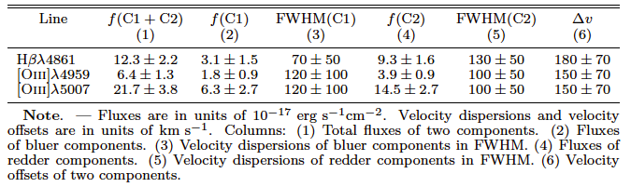
観測・解析
  Keck/MOSFIRE Y-band(9800-11000Å) R~3400 2.4h
  Systemic redshift:
(10^-17 erg/cm^2/s/Å)

Slide 6
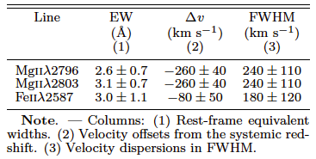
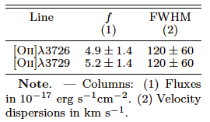
観測・解析
Magellan/LDSS3
VPH-red(6700-8600Å) VPH-blue(4800-6600Å)
R~1810 0.5h R~1900 2.5h
Normalized flux
(10^-17 erg/cm^2/s/Å)

Slide 7
アウトフローはあるのか
青方偏移した吸収線→アウトフローが存在する
アウトフロー速度は、Mg吸収線→260 km/s
Fe吸収線→80 km/s
SF-driven,AGN-drivenのアウトフロー速度(Rupke+ 2005a,b)
SF-driven 20-500 km/s
AGN-driven(Seyfert-1) 400-10000 km/s
AGN-driven(Seyfert-2) 70-600 km/s

Slide 8
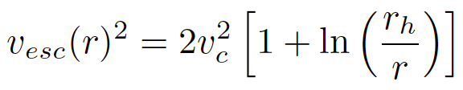

ガスはOIIB10を抜け出せるのか
脱出速度は、半径r_hのisothermal sphereを仮定すると
line width σとv_cの関係はRix＋1997; Kobulnicky & Geb- hardt2000などより
OIIB10では、v_esc=250+\-140 km/sと計算される。

Slide 9
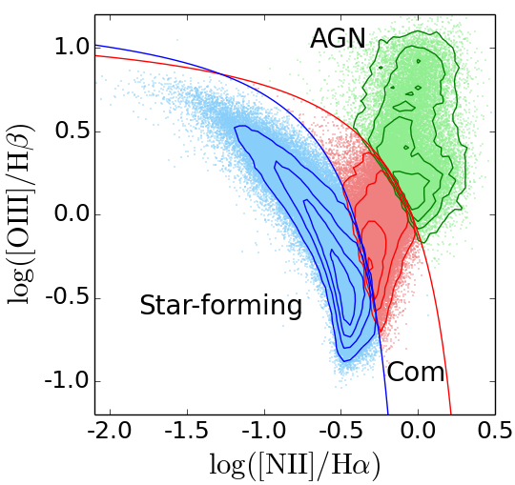
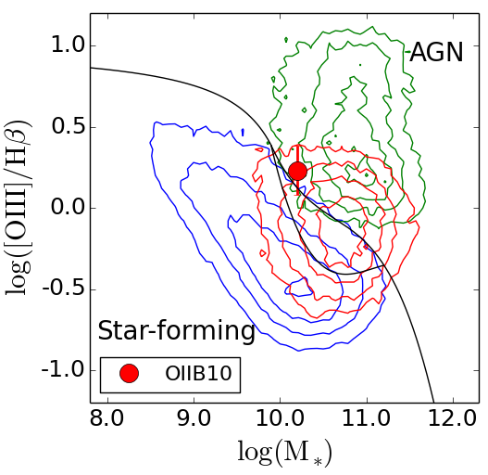
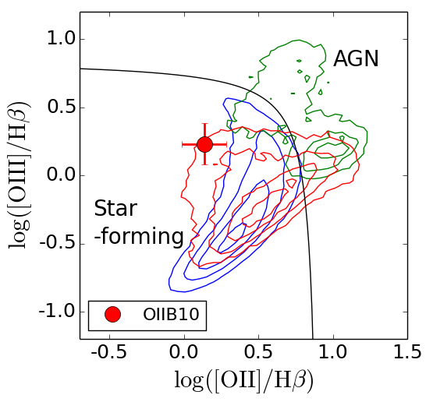
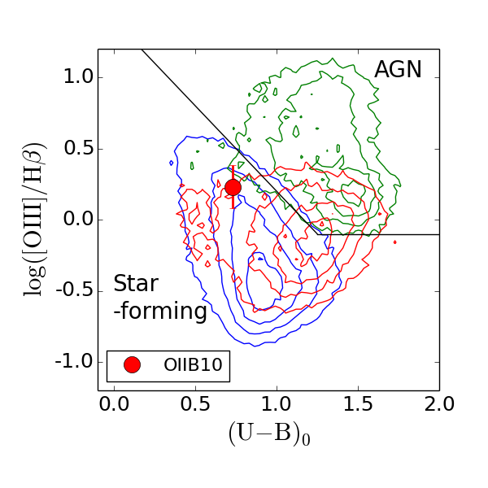
アウトフローの起源は何か

Slide 10
OIIB10とは何者か？
2成分のプロファイルが観測された
1. 片方の成分がアウトフロー
  アウトフロー速度は160-390 or 0-180 km/s
2. Merger galaxy である
3. Two starforming regions の rotation か infall
Dusty starburst galaxyである
高いionization parameterとmetallicity

Slide 11
まとめ
[OII] が空間的に広がっているOIIB10を可視・近赤外分光
Blueshiftした吸収線 -> アウトフロー（80-260 km/s）
アウトフローガスの一部はOIIB10を抜け出す。星形成抑制?
AGNと星形成活動がアウトフローを起こしている

Slide 12


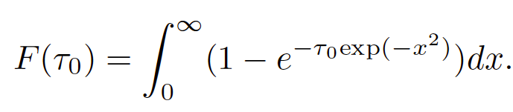
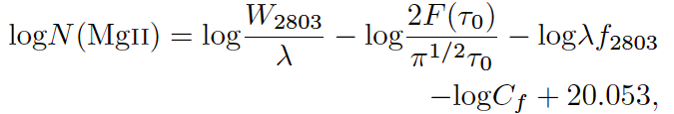

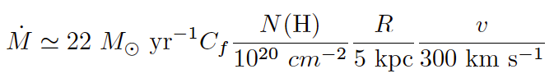

Mass loss rate
MgII doublet の輝線比から、optical depthが分かる
= =
Column densityがわかる
Mass loss rateがわかる

Slide 13
目次
イントロダクション: アウトフロー＆[OII] Blobs
観測・解析 Keck/MOSFIRE Magellan/LDSS3
アウトフローはあるのか
アウトフローガスは[OII] Blob10を抜け出せるのか
アウトフローの起源は何か

Slide 14
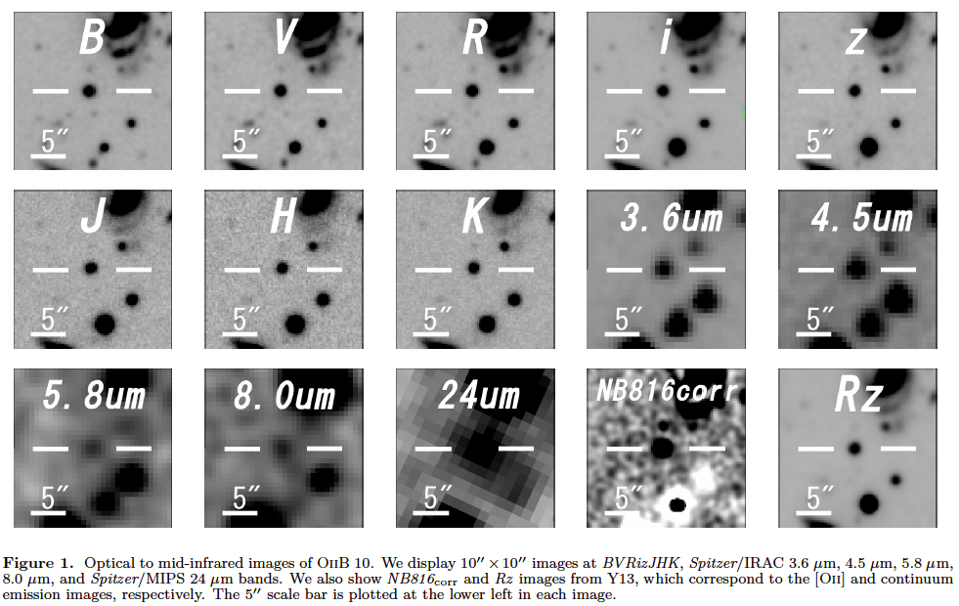
撮像データ

Slide 15
観測
Keck/MOSFIRE
  Y-band(9800-11000Å) 、R~3400、2.4時間。
  z~7候補天体を分光したOuchi2013のマスクフィラー。
  Hβ4861、[OIII]4959,5007を5σ以上で検出
Magellan/LDSS3
  VPH-red grism(6700-8600Å)、R~1810、0.5時間。
  [OII]3726,3729輝線を5σ以上で検出
  VPH-blue grism(4800-6600Å)、R~1900、2.5時間。
  青方偏移したMgII2796,2804、FeII2587吸収線を9.1σ、2.7σで検出。

Slide 16
観測・解析
MOSFIREとLDSS3でスリット幅が異なるので、スリットロスの補正を行った
  二次元スペクトルの空間方向からRadial Profileを作り、スリットをかぶせることでfluxがどれくらい失われるか計算した。
  Slitloss correction facotrは1.2(MOSFIRE)、1.3(LDSS3)となった。
Dust Extinctionの補正をCalzetti+2000を用いて行った
  SEDfitの結果E(B-V)=0.31を適用した

Slide 17
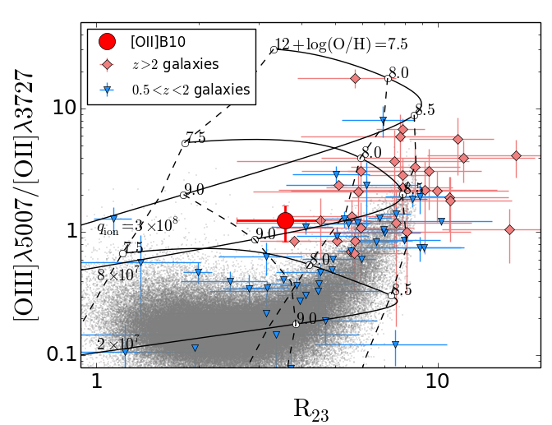
Ionization Parameterと重元素量
高いIonization parameterと重元素量

Slide 18
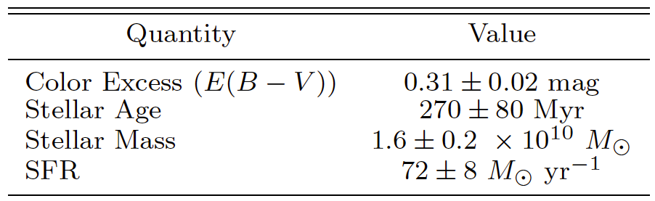
SEDと星形成率
SEDはdusty starburst 銀河
のものに似ている
→OIIB10は
dusty starburst 銀河
SFR(from [OII])=81±27 M_sun/yr
SFR(from Hβ)=96±20 M_sun/yr
SED-fitのSFR=72±8 M_sun/yrとconsistent
SFR(from IR)=100±70 M_sun/yr

Slide 19
OIIB10は何者なのか
OIIB10はAGNのない星形成銀河であり、超新星爆発や恒星風によるアウトフローが起こっている
これらの超新星爆発や恒星風は、starburstにより起こったものだと考えられる
このstarburstは、mergerにより起こったのかもしれない

Slide 20
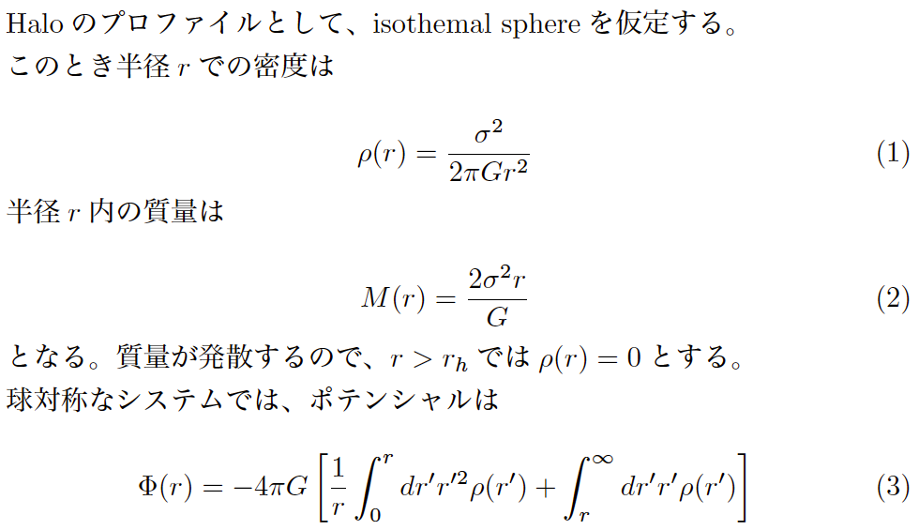
Escape velocity

Slide 21
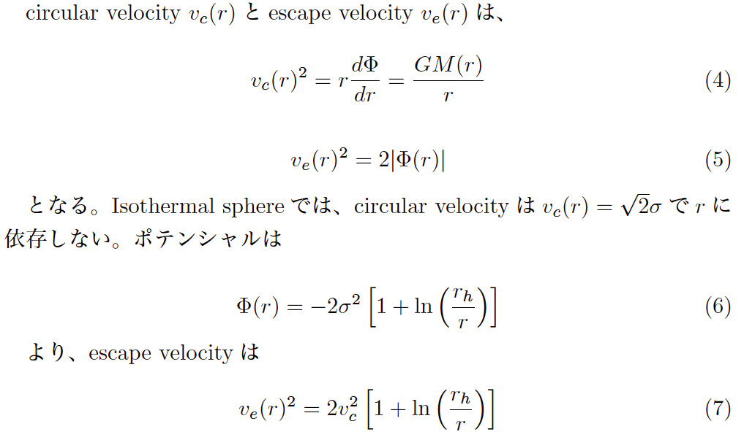
Escape velocity

